Slide 1
স্বা
গ
ত
ম

Slide 2
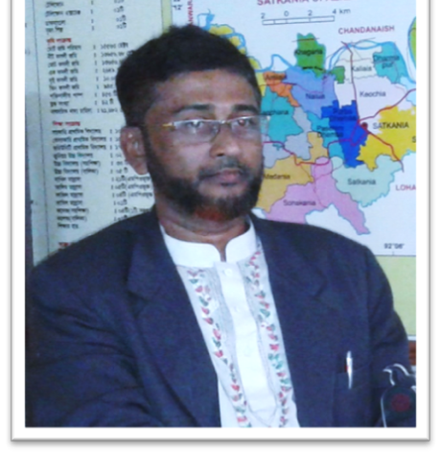
পরিচিতি
মোঃ রফিকুল ইসলাম
সিনিয়র শিক্ষক
জনার কেঁওচিয়া আদর্শ উচ্চ বিদ্যালয়
সাতকানিয়া,চট্রগ্রাম ।
মোবাইল-০১৮১৭-৭১৫৬৭৭ /০১৯৯১৯-৪৭৪০২
Email- rafiquljkahs@gmail.com
সময়ঃ- ৫০ মিঃ

Slide 3
নিচের ছবিটি দেখ এবং চিন্তাকরে বল -
কালেমায়ে তায়্যিবার বিস্তারিত বর্ণনা দিয়ে একটি কালেমা আছে তার নাম কী ?
কালেমায়ে তায়্যিবাহ
ইমানে মুফাসসাল
Notes:
ইমানের মূলকথা যেহেতু কালিমা; তাই প্রথমে শিক্ষার্থীদের ইমানের প্রতি নিয়ে যাওয়ার জন্য- ইমান কী? ইমানের মূলকথায় কী বলা হয় ইত্যাদি প্রশ্ন করা যেতে পারে।

Slide 4
আজকের পাঠ
Notes:
এই ছবিটি দেখিয়েও পাঠ ঘোষণা করতে পারেন। এক্ষেত্রে শিক্ষক মহোদয় পাঠ ঘোষণা করে তা বোর্ডে লিখে দিবেন।

Slide 5
শিখনফল
এ পাঠ শেষে শিক্ষার্থীরা-
ইমান মুফাসসাল কী তা বলতে পারবে।
ইমানে মুফাসসালের বিষয়সমূহ ব্যাখ্যা করতে পারবে।
Notes:
শিখনফল চাইলে শিক্ষার্থীদের দেখাতেও পারেন আবার নাও দেখাতে পারেন। তবে শিখনফল নিয়ে আলোচনার তেমন প্রয়োজন নেই।

Slide 6
ইমান
বিশ্বাস
বিস্তারিত
ইমান মুফাসসাল- বিস্তারিত বিশ্বাস
ইমানের সাতটি বিষয়ের প্রতি পরিপূর্ণ বিশ্বাস স্থাপন করাকে ইমানে মুফাসসাল বলে।
Notes:
ইমান মুফাসসালের পরিচয় শিক্ষার্থীদের সামনে তুলে ধরতে পারেন।

Slide 7
ইমানের ব্যাখ্যা ও তাৎপর্য
এক নজরে ইমান মুফাসসালের সাতটি বিষয়
ঈমানের মৌলিক বিষয়
আল্লাহ
ফেরেশতা
পুনরুত্থান
ভাগ্য
পরকাল
কিতাব সমূহ
রাসুলগণ
Notes:
একত্রে ইমান মুফাসসালের সাতটি বিষয় শিক্ষার্থীদের সামনে তুলে ধরা হয়েছে।

Slide 8
ইমানের ব্যাখ্যা ও তাৎপর্য
১. আল্লাহর প্রতি বিশ্বাস
তিনি এক ও অদ্বিতীয়।
তিনি তাঁর সত্তা ও গুণাবলিতে একক ও অতুলনীয়।
তাঁর সমকক্ষ কেউ নেই।
তাঁর সুন্দর সুন্দর নাম ও গুণ রয়েছে।
তিনিই একমাত্র মাবুদ।
এটি ইমানের সর্বপ্রথম ও প্রধান বিষয়।
Notes:
আল্লাহর প্রতি বিশ্বাস কীভাবে রাখতে হবে? তা শিক্ষার্থীদের ভালভাবে বুঝিয়ে দিতে পারেন।

Slide 9
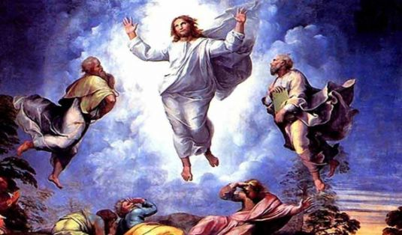
ইমানের ব্যাখ্যা ও তাৎপর্য
২. ফেরেশতাগণের প্রতি বিশ্বাস
তাঁরা নূরের তৈরি।
তাঁরা সর্বদা আল্লাহ তায়ালার যিকির ও তাসবিহ পাঠে রত থাকেন।
তাঁদের সংখ্যা অগণিত।
Notes:
ফেরেশতাদের প্রতি বিশ্বাস কীভাবে রাখতে হবে? তা শিক্ষার্থীদের ভালভাবে বুঝিয়ে দিতে পারেন।

Slide 10
ইমানের ব্যাখ্যা ও তাৎপর্য
চারজন নেতৃস্থানীয় ফেরেশতা
জিবরাইল (আঃ)
আল্লাহর বাণী নবি-রাসুলগণের নিকট পৌঁছে দিতেন।
মিকাইল (আঃ)
মানুষ ও জীবজন্তুর জীবিকা বণ্টনের কাজে নিয়োজিত।
আজরাইল (আঃ)
মানুষ ও জিনদের রূহ কবয করার কাজে নিয়োজিত।
ইসরাফিল (আঃ)
সিংগা নিয়ে আল্লাহর নির্দেশের জন্য প্রস্তুত আছেন।
Notes:
ফেরেশতাদের প্রতি বিশ্বাস কীভাবে রাখতে হবে? তা শিক্ষার্থীদের ভালভাবে বুঝিয়ে দিতে পারেন।

Slide 11
জোড়ায় কাজ
প্রধান ফেরেশতাগণের নাম ও দায়িত্বের একটি চার্ট তৈরি কর।

Slide 12
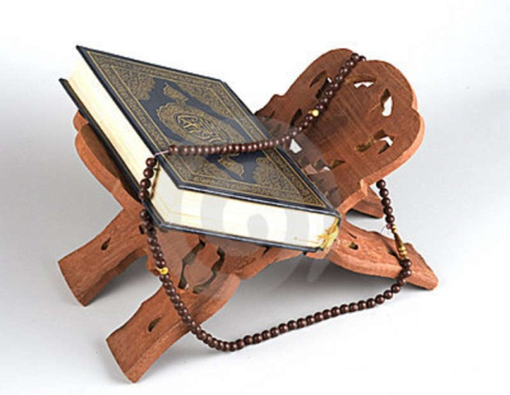
ইমানের ব্যাখ্যা ও তাৎপর্য
৩. কিতাবসমূহের প্রতি বিশ্বাস
এসব কিতাব মানবজাতির জন্য আলোকস্বরূপ।
সর্বশেষ ও সর্বশ্রেষ্ঠ আসমানি কিতাব হলো আল-কুরআন।
নবি-রাসুলগণের মাধমে তিনি এ কিতাব মানুষের নিকট পৌঁছিয়েছেন।
সকল আসমানি কিতাব আল্লাহর পক্ষ থেকে অবতীর্ণ।
Notes:
আসমানি কিতাবসমূহের প্রতি বিশ্বাস কীভাবে রাখতে হবে? তা শিক্ষার্থীদের ভালভাবে বুঝিয়ে দিতে পারেন।

Slide 13
ইমানের ব্যাখ্যা ও তাৎপর্য
৪. রাসুলগণের প্রতি বিশ্বাস
তাঁরা মানুষকে আল্লাহর পরিচয় দিয়েছেন।
সত্য ও ন্যায়ের পথ দেখিয়েছেন।
তাঁরা তাওহিদের বাণী প্রচার করেছেন।
মানবজাতির হেদায়াতের জন্য আল্লাহ যুগে যুগে অসংখ্য নবি-রাসুল পাঠিয়েছেন।
Notes:
রাসুলগণের প্রতি বিশ্বাস কীভাবে রাখতে হবে? তা শিক্ষার্থীদের ভালভাবে বুঝিয়ে দিতে পারেন।

Slide 14
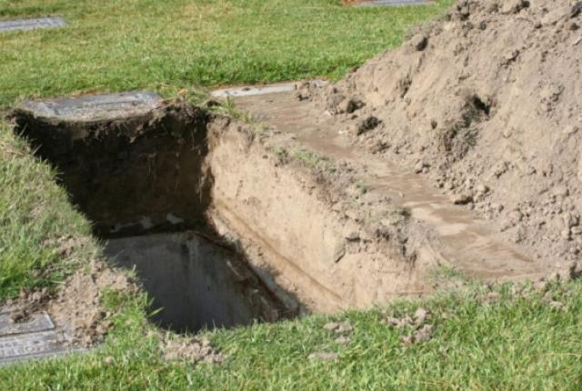
ইমানের ব্যাখ্যা ও তাৎপর্য
৫. আখিরাতের প্রতি বিশ্বাস
মানুষ সেখানে ভালো কাজের জন্য জান্নাত লাভ করবে।
মন্দ কাজের জন্য জাহান্নাম পাবে।
আখিরাত
আখিরাত হলো পরকাল। মৃত্যুর পরপরই এ জীবনের শুরু।
Notes:
আখিরাতের প্রতি বিশ্বাস কীভাবে রাখতে হবে? তা শিক্ষার্থীদের ভালভাবে বুঝিয়ে দিতে পারেন।

Slide 15
ইমানের ব্যাখ্যা ও তাৎপর্য
৬. তাকদিরের প্রতি বিশ্বাস
সবকিছুর তাকদিরই আল্লাহর হাতে।
তিনিই তাকদিরের নিয়ন্ত্রক।
মানুষের জীবনে ভাল-মন্দ যা কিছুই ঘটুক সবই আল্লাহর ইচ্ছায়।
তাকদির একমাত্র আল্লাহ তায়ালাই জানেন।
তাকদিরকে আমরা ভাগ্য বা নিয়তি বোলে থাকি।
Notes:
তাকদিরের প্রতি বিশ্বাস কীভাবে রাখতে হবে? তা শিক্ষার্থীদের ভালভাবে বুঝিয়ে দিতে পারেন।

Slide 16
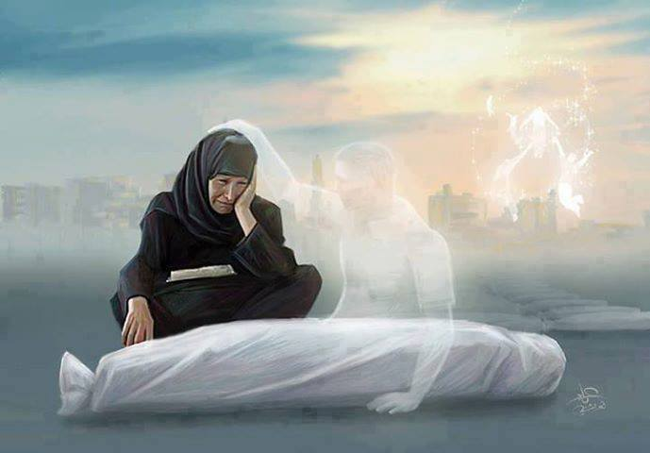
ইমানের ব্যাখ্যা ও তাৎপর্য
৭. পুনরুত্থানের প্রতি বিশ্বাস
মৃত্যুর পর পুনরায় সবাইকে জীবিত করা হবে।
সবাইকে হাশরের ময়দানে একত্র করা হবে।
দুনিয়ার সকল কাজকর্মের হিসাব নেওয়া হবে।
মৃত্যু একটি অনিবার্য সত্য। সকল জীবিত প্রাণীকেই মরতে হবে।
Notes:
পুনরুত্থানের প্রতি বিশ্বাস কীভাবে রাখতে হবে? তা শিক্ষার্থীদের ভালভাবে বুঝিয়ে দিতে পারেন।

Slide 17
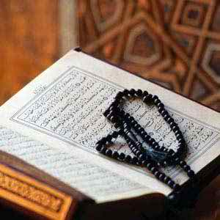
দলগত কাজ
নৈতিক জীবন গঠনে আসমানি কিতাবের গুরুত্ব লিখ।

Slide 18
মূল্যায়ন
ইমান মুফাসসাল অর্থ কী?
ইমানের প্রধান বিষয় কী ?
তাকদিরে বিশ্বাস কী ?
নেতৃস্থানীয় ফেরেশতাগণের নাম বল।
আল্লাহপাক নবি-রাসুল কেন পাঠিয়েছেন?
হযরত ইসরাফিল (আঃ) কী দায়িত্ব পালন করছেন?
Notes:
উত্তর হতে পারে-

Slide 19
বাড়ির কাজ
ইমানের সাতটি মূল বিষয়ের শিক্ষা লিখে আনবে।

Slide 20
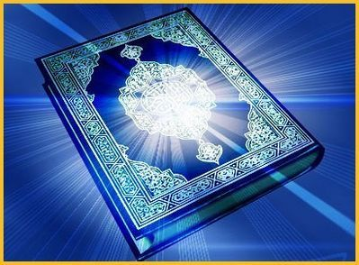
ধন্যবাদ
সবাই ভাল থেকো ...

